Slide 1
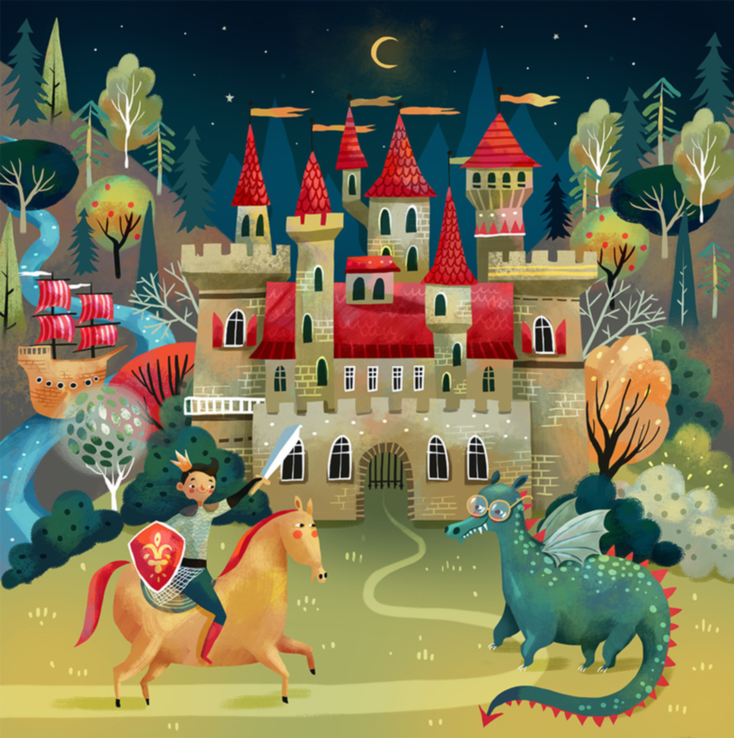

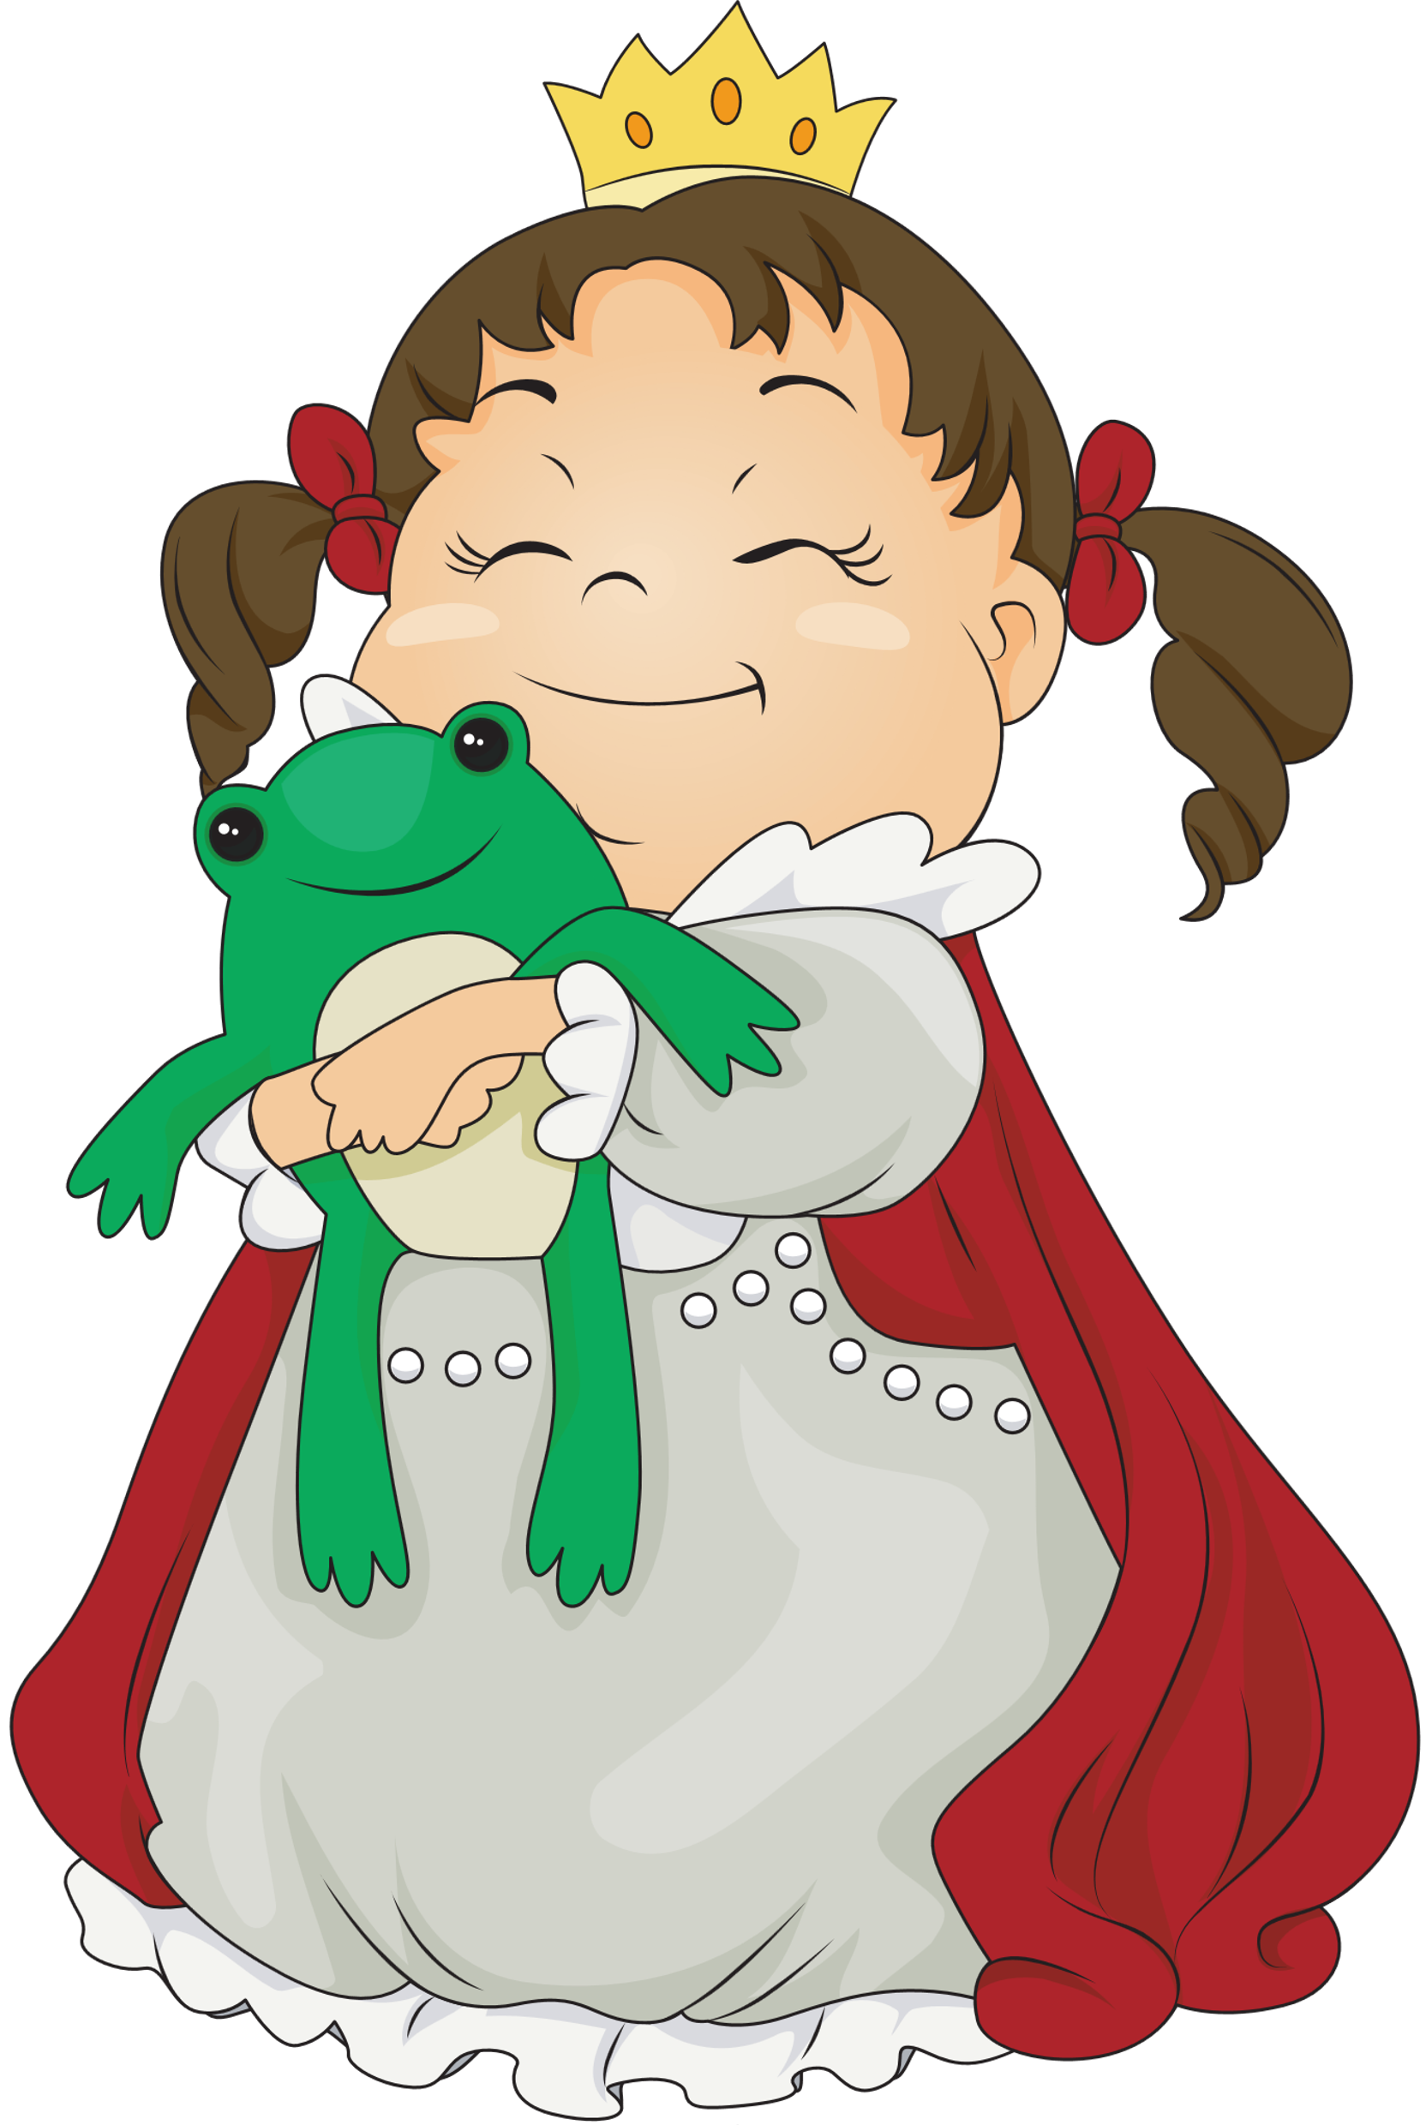

Thứ … ngày … tháng … năm …
Bài 62- tIẾT 2
BIỂU ĐỒ
HÌNH QUẠT TRÒN

Slide 2

Khởi động

Slide 3







Slide 4
Tỉ số phần trăm các loại sách, truyện trong Thư viện
10%
Truyện văn học
20%
45%
Truyện thiếu nhi
Truyện khoa học
25%
Tập thơ
Biểu đồ hình quạt tròn trên biểu diễn gì?
Tỉ số phần trăm các loại sách, truyện trong Thư viện

Slide 5
Tỉ số phần trăm các loại sách, truyện trong Thư viện
10%
Truyện văn học
20%
45%
Truyện thiếu nhi
Truyện khoa học
25%
Tập thơ
Thư viện có nhiều sách nào nhất?
Thư viện có nhiều sách Truyện văn học nhất.

Slide 6
Tỉ số phần trăm các loại sách, truyện trong Thư viện
10%
Truyện văn học
20%
45%
Truyện thiếu nhi
Truyện khoa học
25%
Tập thơ
Thư viện có ít sách nào nhất?
Thư viện có ít sách Tập thơ nhất.

Slide 7


Slide 8
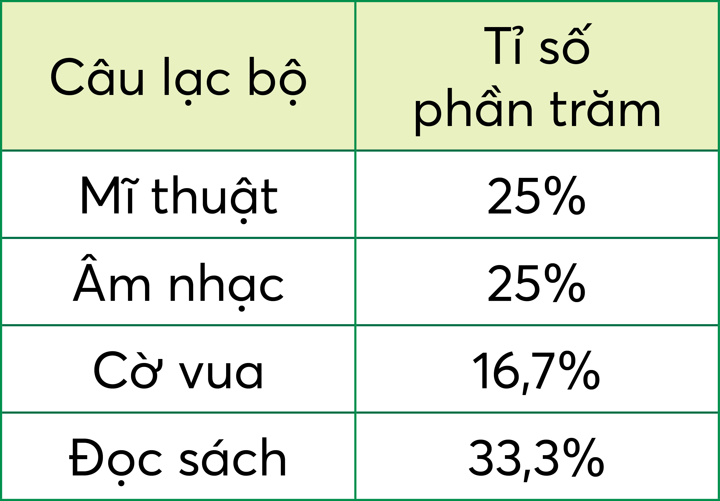
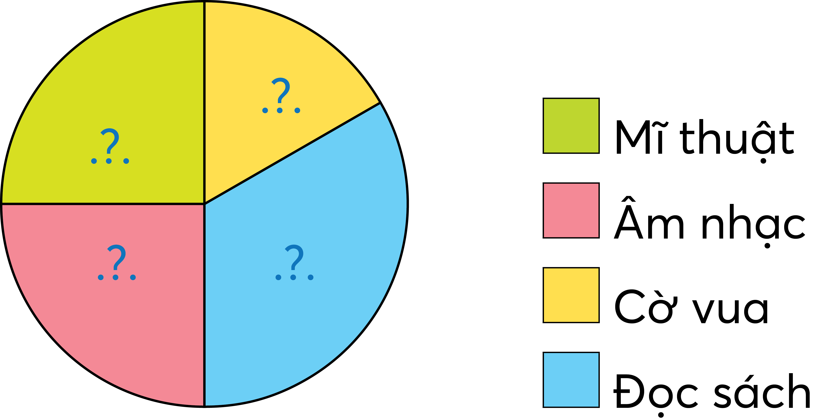
Dưới đây là bảng số liệu và biểu đồ nói về việc tham gia câu lạc bộ của học sinh lớp 5C.
1
Tỉ số phần trăm học sinh lớp 5C tham gia các câu lạc bộ

Slide 9
1
a) Hoàn thiện biểu đồ trên.
b) Biểu đồ hình quạt tròn ở trên biểu diễn gì?
c) Các bạn học sinh lớp 5C tham gia các câu lạc bộ nào?
d) Câu lạc bộ nào có nhiều học sinh lớp 5C tham gia nhất?

Slide 10
1
a) Hoàn thiện biểu đồ trên.
Tỉ số phần trăm học sinh lớp 5C tham gia các câu lạc bộ
16,7%
25 %
25 %
33,3%

Slide 11
1
b) Biểu đồ hình quạt tròn ở trên biểu diễn gì?
Tỉ số phần trăm học sinh lớp 5C tham gia các câu lạc bộ
16,7%
25 %
25 %
33,3%

Slide 12
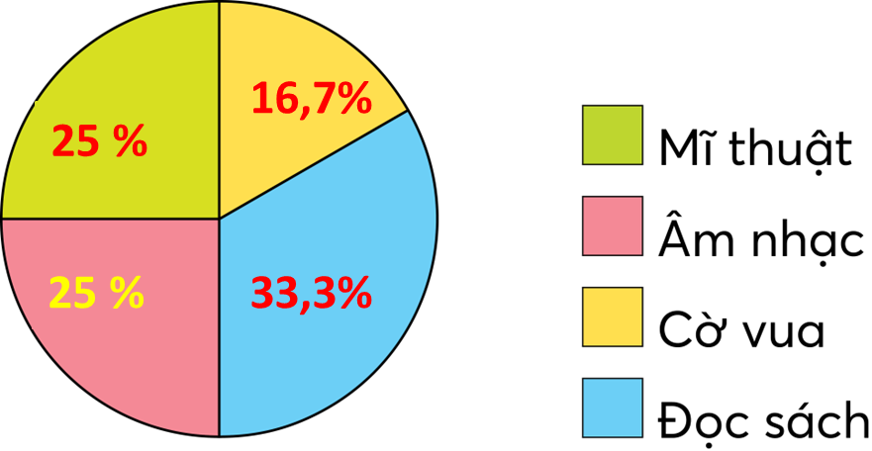
1
c) Các bạn học sinh lớp 5C tham gia các câu lạc bộ nào?
Tỉ số phần trăm học sinh lớp 5C tham gia các câu lạc bộ

Slide 13
1
d) Câu lạc bộ nào có nhiều học sinh lớp 5C tham gia nhất?
Tỉ số phần trăm học sinh lớp 5C tham gia các câu lạc bộ

Slide 14
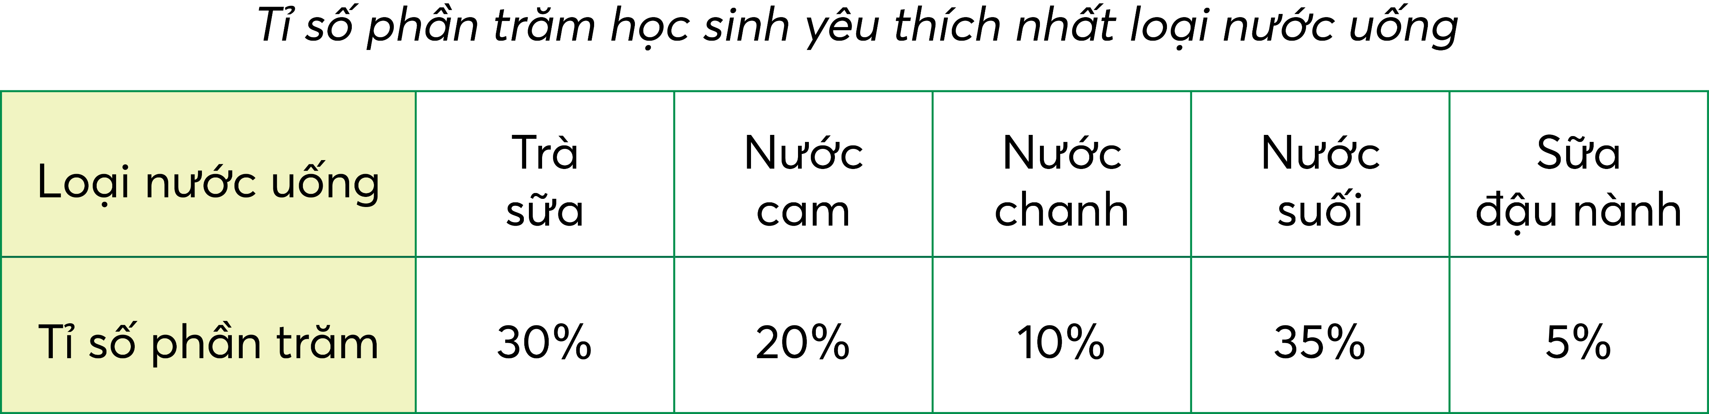
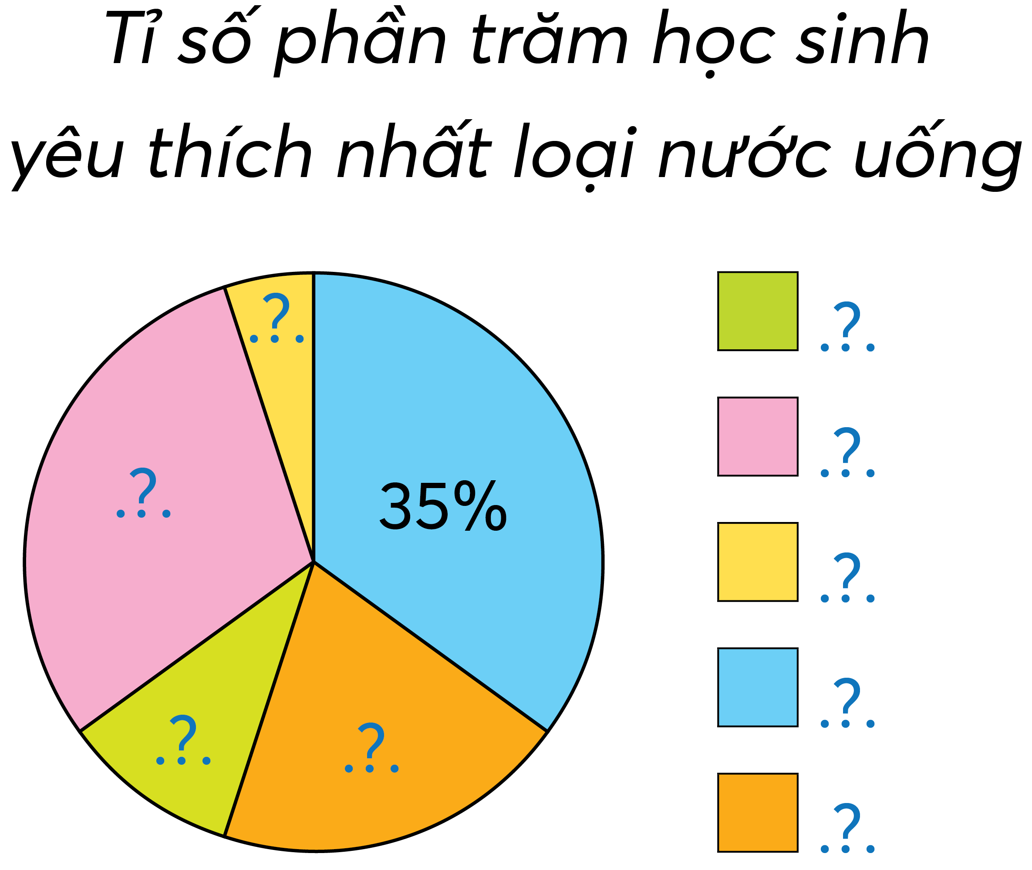
2
Người ta khảo sát 80 học sinh lớp 5 về sở thích đối với các loại nước uống. Kết quả điều tra được thể hiện ở bảng số liệu và biểu đồ dưới đây.
a) Hoàn thiện biểu đồ bên.
b) Mỗi loại nước uống trên có
bao nhiêu học sinh lớp 5 yêu thích nhất?

Slide 15
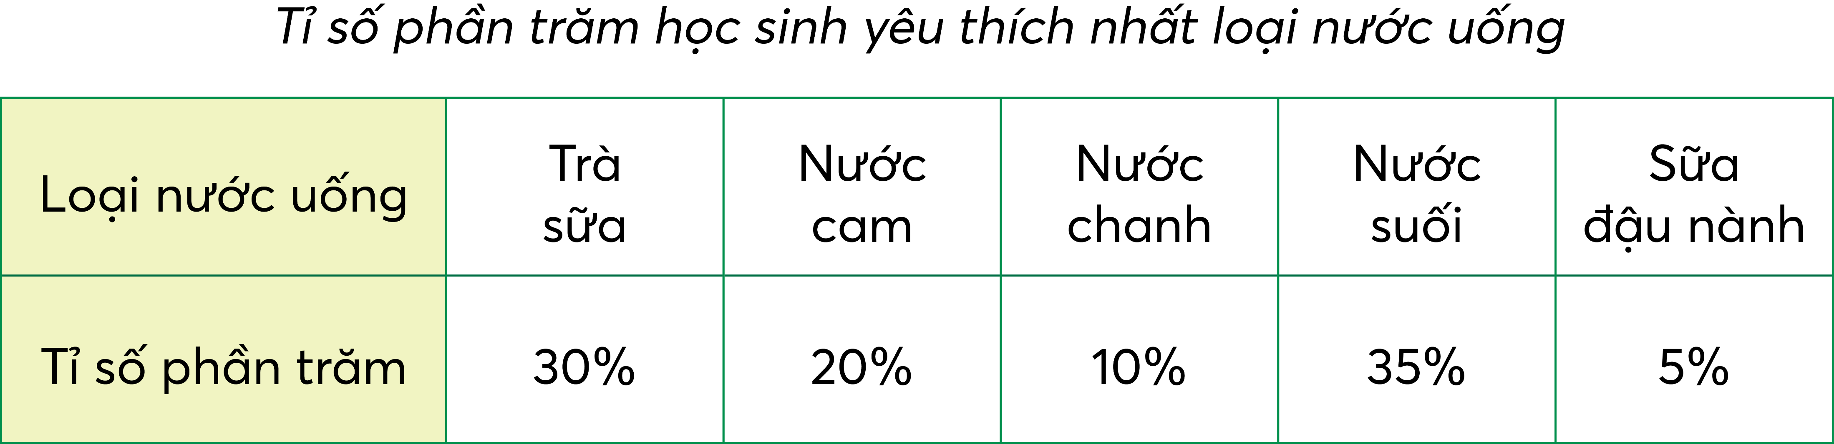
a) Hoàn thiện biểu đồ bên.
Nước chanh
5%
Trà sữa
30%
Sữa đậu nành
Nước suối
10%
20%
Nước cam

Slide 16
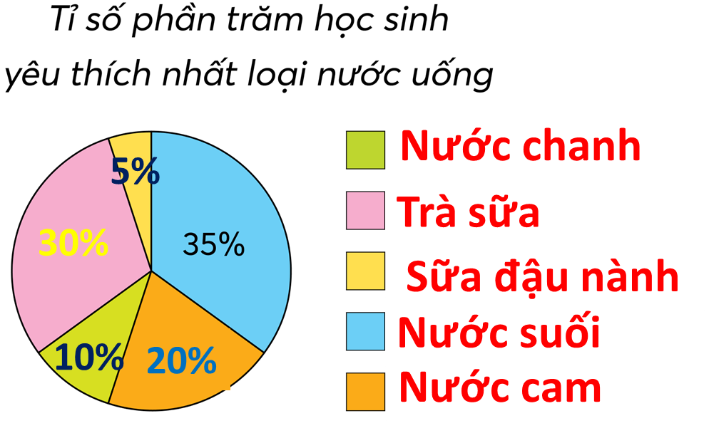
b) Mỗi loại nước uống trên có bao nhiêu học sinh lớp 5 yêu thích nhất?

Slide 17
b) Số học sinh lớp 5 yêu thích nước chanh là:
  80 × 10% = 8 (học sinh)
  Số học sinh lớp 5 yêu thích trà sữa là:
  80 × 30% = 24 (học sinh)
  Số học sinh lớp 5 yêu thích sữa đậu nành là:
  80 × 5% = 4 (học sinh)
  Số học sinh lớp 5 yêu thích nước suối là:
  80 × 35% = 28 (học sinh)
  Số học sinh lớp 5 yêu thích nước cam là:
  80 × 20% = 16 (học sinh)

Slide 18
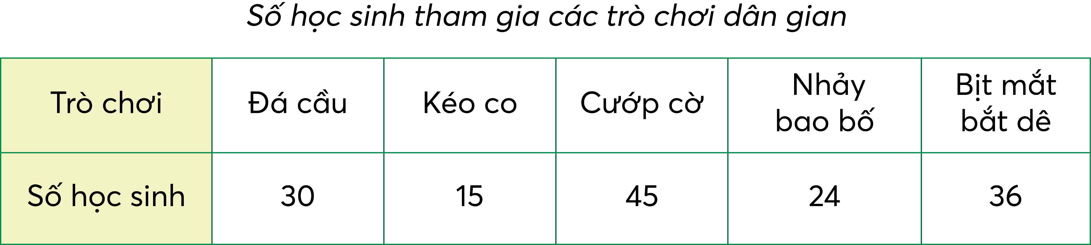
3
Trong ngày đi chơi dã ngoại, các bạn học sinh lớp 5 được tham gia các trò chơi dân gian mà mình yêu thích nhất. Cô Tổng phụ trách Đội đã ghi lại các số liệu thành bảng và lập biểu đồ như dưới đây.

Slide 19
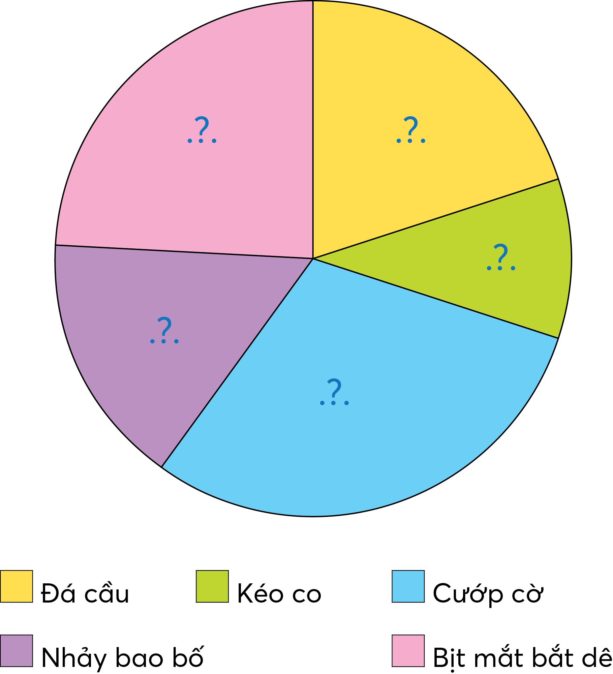
3
a) Có tất cả bao nhiêu học sinh lớp 5 tham gia các trò chơi?
b) Tính tỉ số phần trăm học sinh tham gia mỗi trò chơi dân gian.
c) Thay .?. ở biểu đồ dưới đây bằng tỉ số phần trăm học sinh lớp 5 tham gia mỗi trò chơi của buổi dã ngoại.

Slide 20
3
a) Có tất cả bao nhiêu học sinh lớp 5 tham gia các trò chơi?
30 + 15 + 45 + 24 + 36 = 150
Có tất cả 150 học sinh lớp 5 tham gia các trò chơi.

Slide 21
3
b) Tính tỉ số phần trăm học sinh tham gia mỗi trò chơi dân gian.
Đá cầu: 30 : 150 × 100% = 20%.
Kéo co: 15 : 150 x 100% = 10%
Cướp cờ: 45: 150 x 100% = 30%
Nhảy bao bố: 24 : 150 x 100% = 16%
Bịt mắt bắt dê: 36: 150 x 100% = 24%

Slide 22
3
c) Thay .?. ở biểu đồ dưới đây bằng tỉ số phần trăm học sinh lớp 5 tham gia mỗi trò chơi của buổi dã ngoại.
20%
Đá cầu: 20%
Kéo co: 10%
Cướp cờ: 30%
Nhảy bao bố: 16%
Bịt mắt bắt dê: 24%
24%
10%
16%
30%

Slide 23
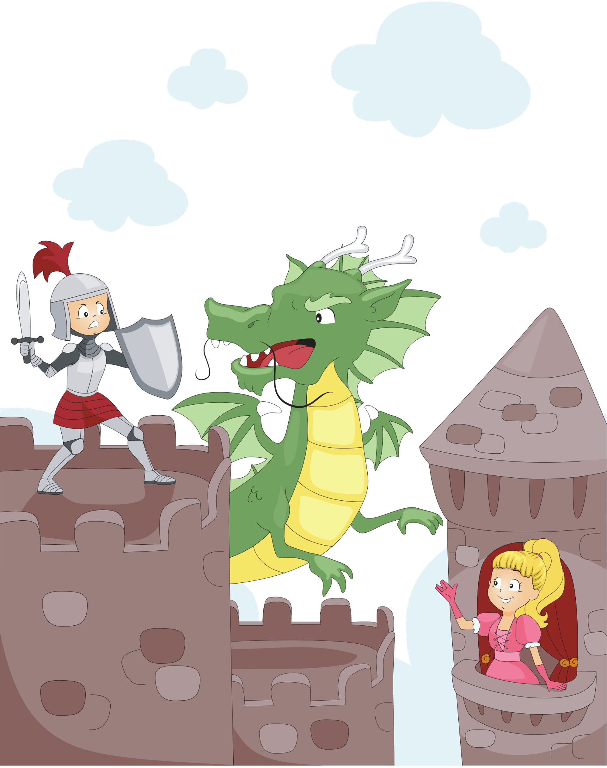

Slide 24

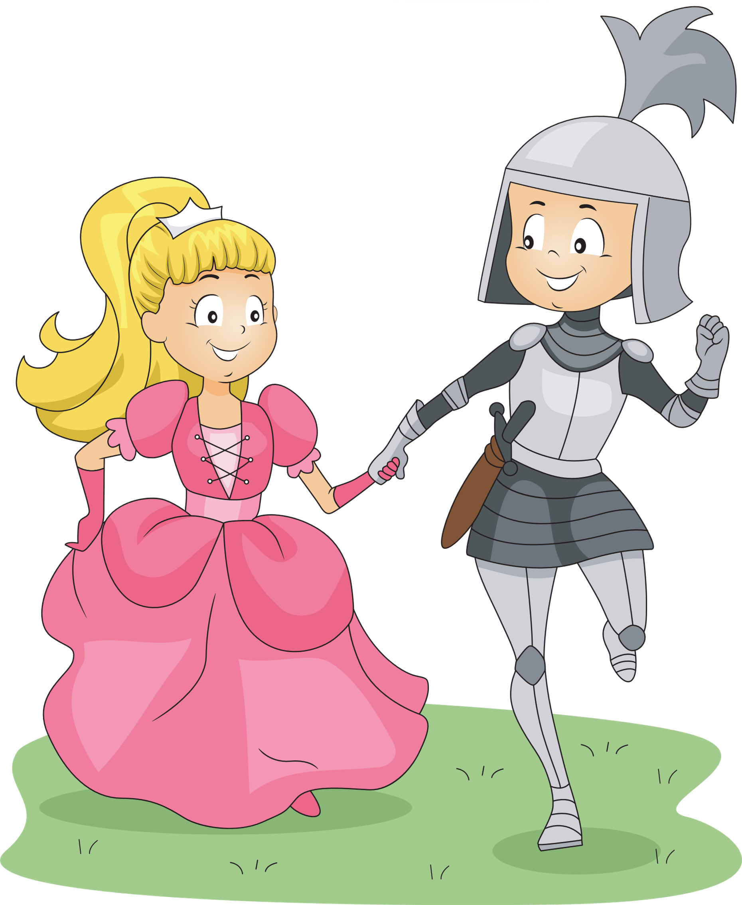
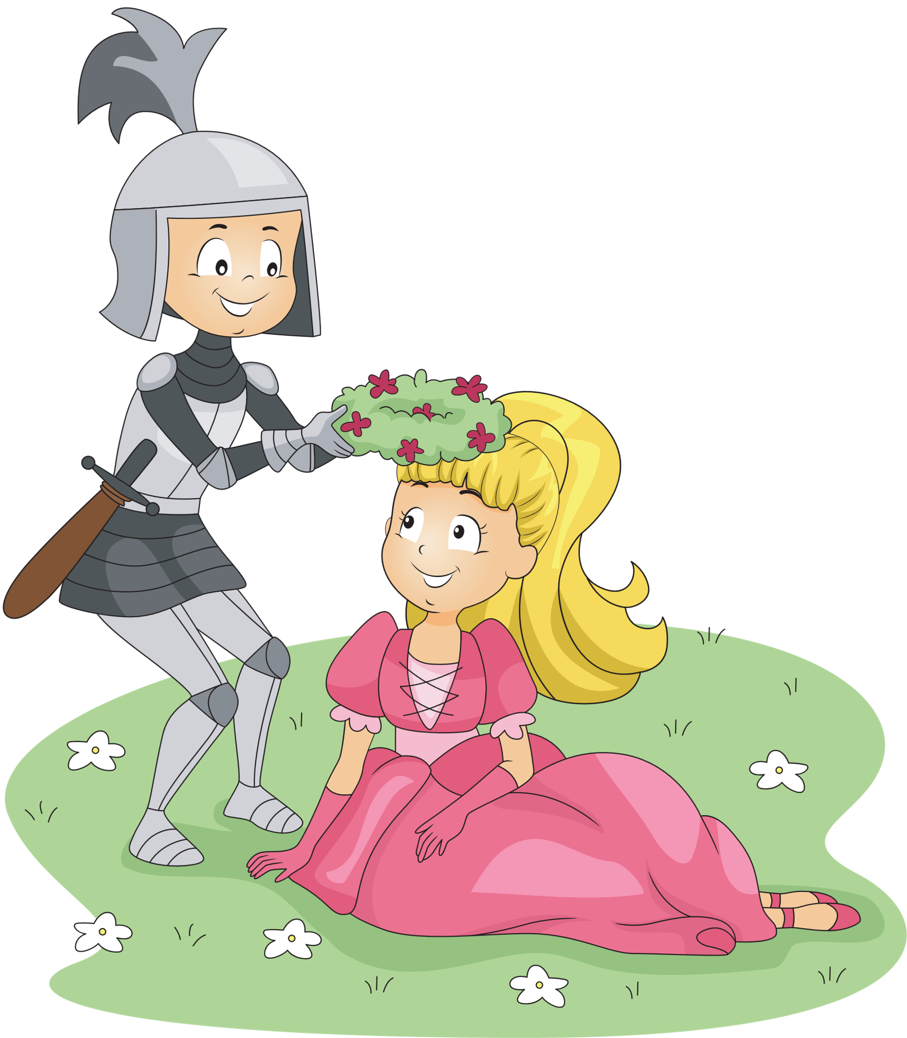
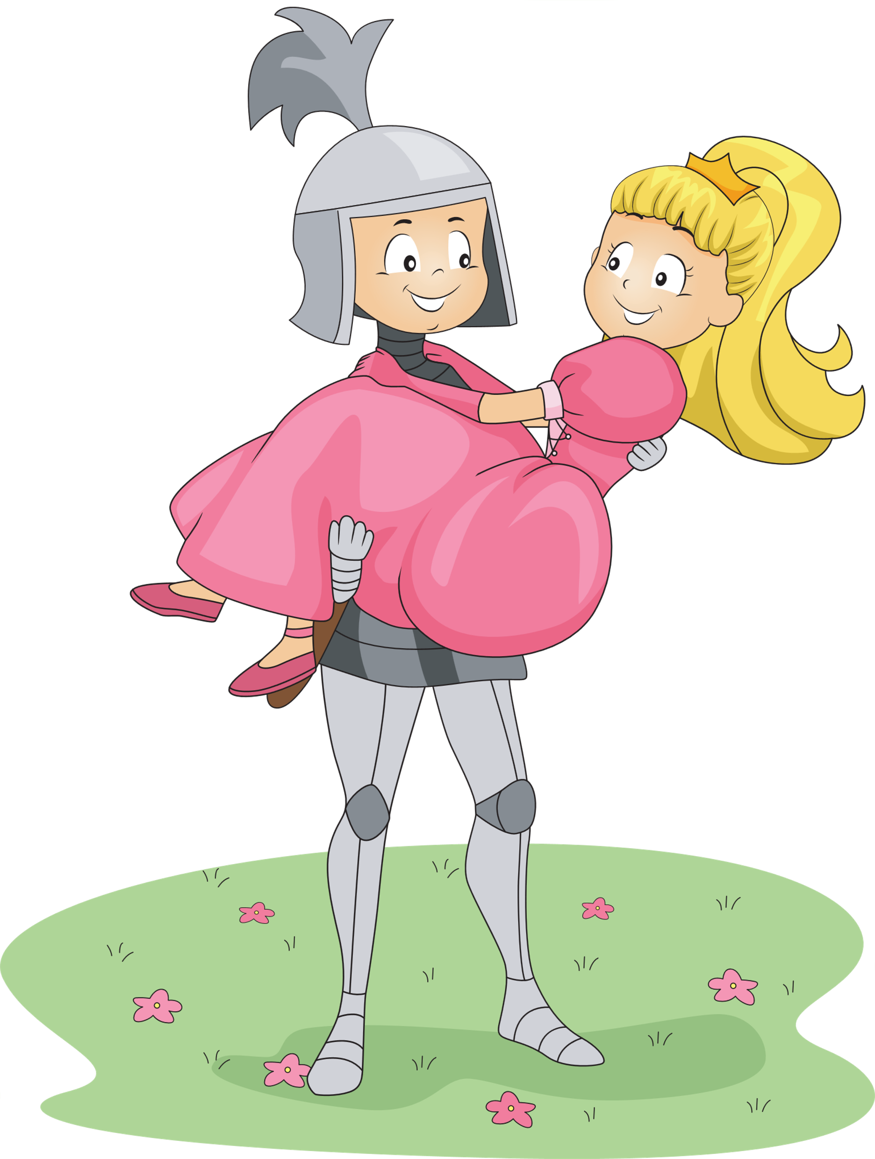
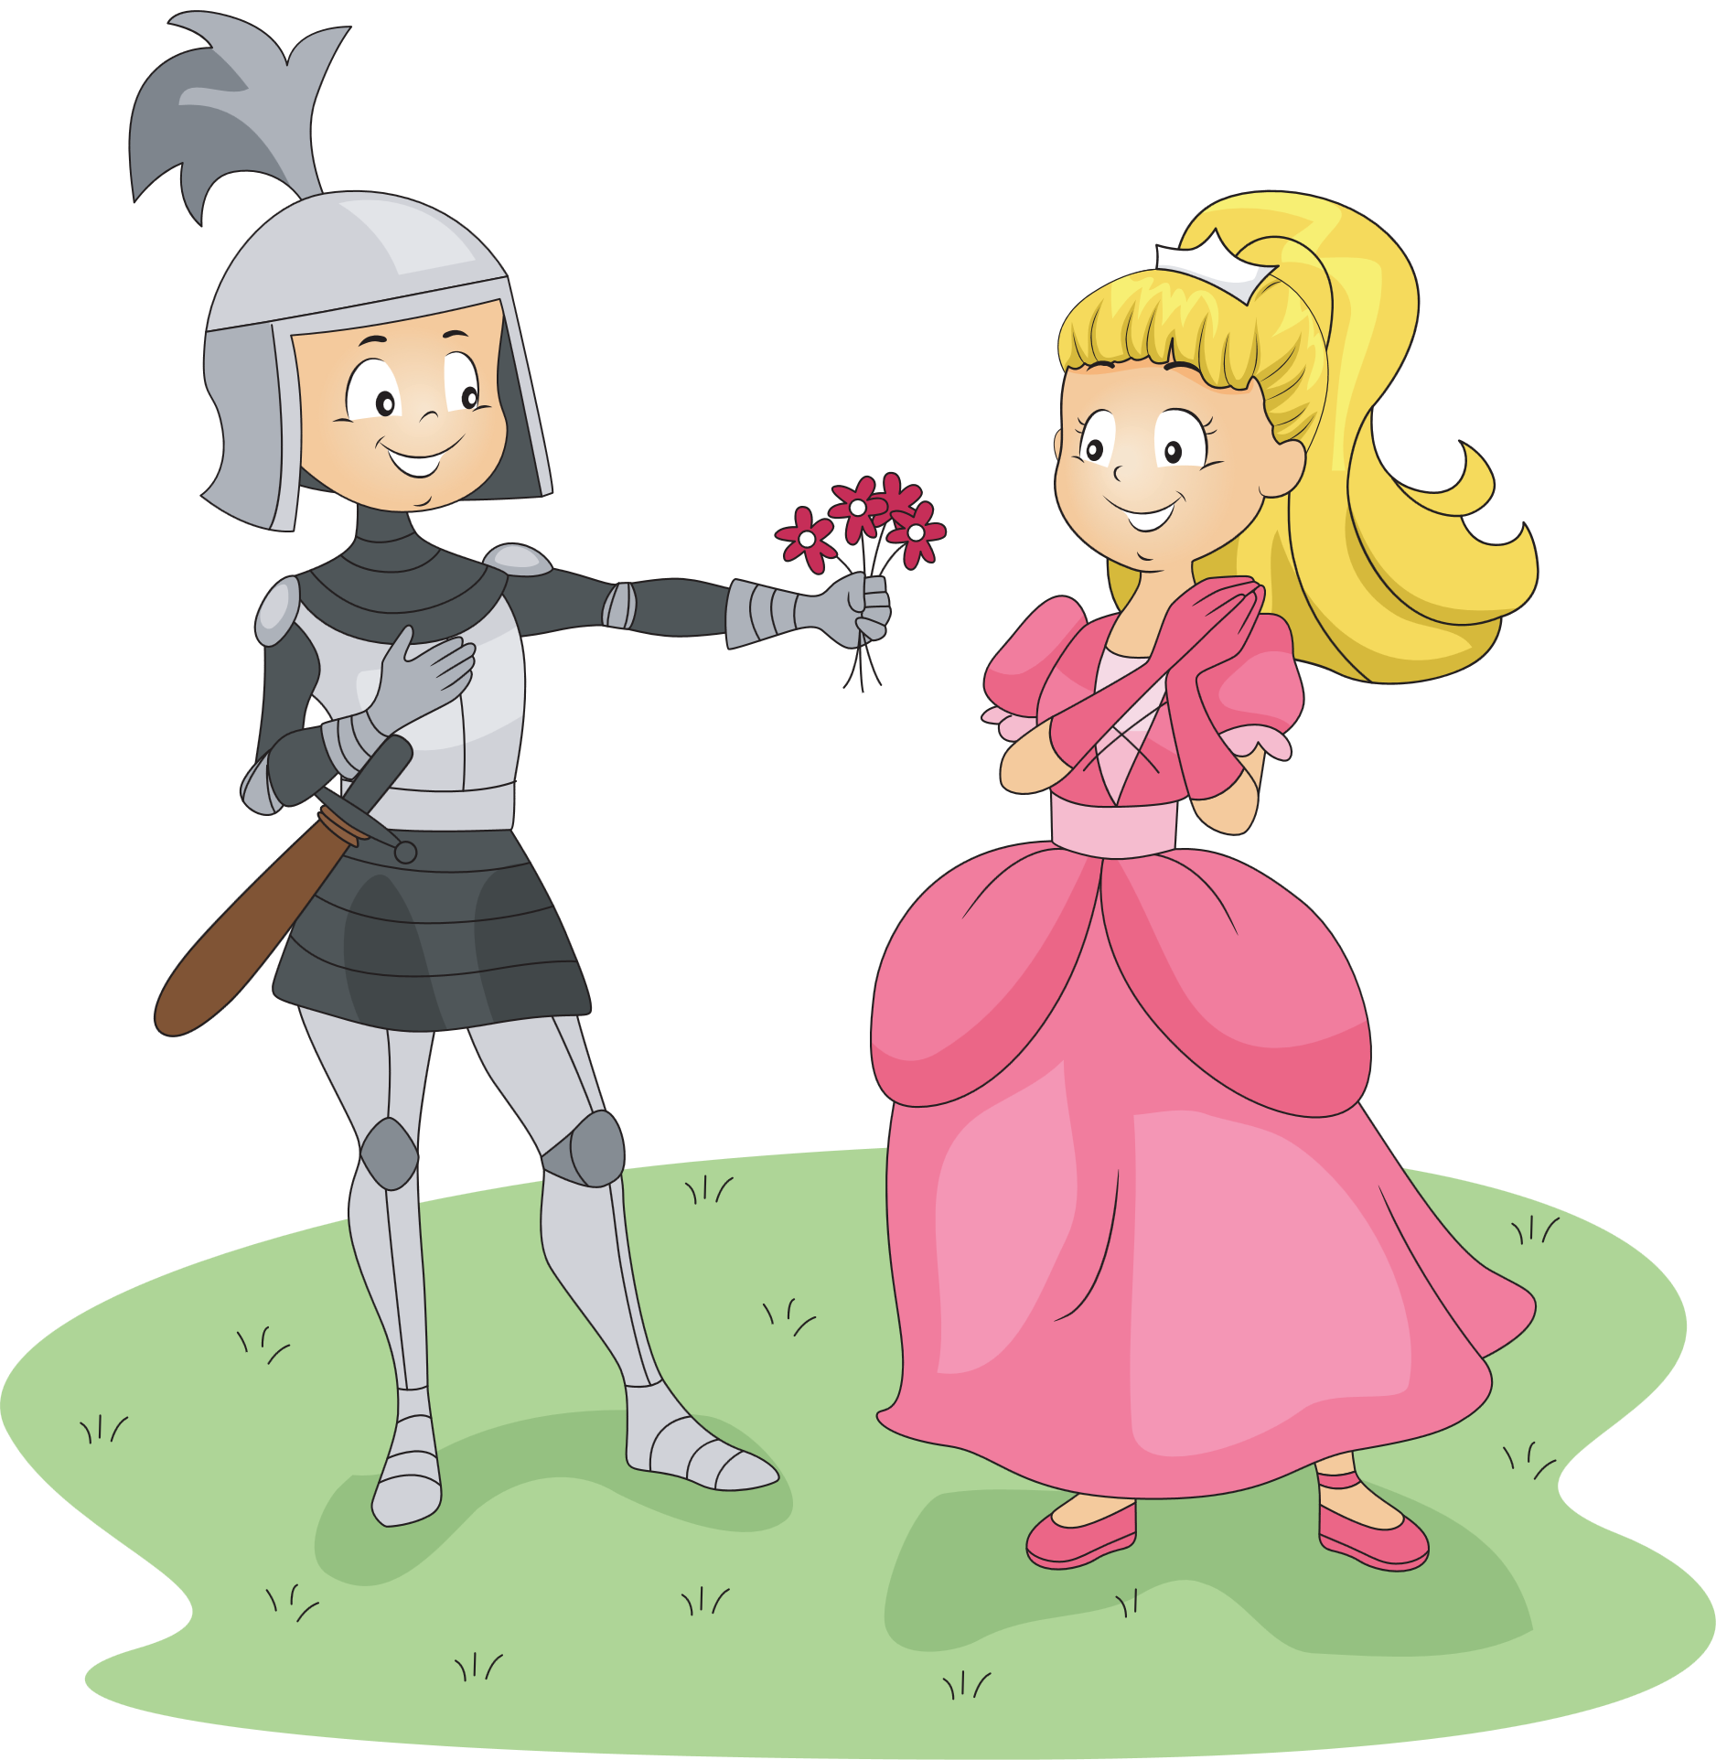

Slide 25


